Slide 1
به نام آن که در جان و روان است توانایی ده هر ناتوان است
Case presentation

Slide 2
CC : ضعف و بی حالی و تعریق و یبوست
PI:بیمار آقای 30 ساله با سابقه اسپلنکتومی (به علت تروما در 15 سال قبل ) به علت سپسیس در تاریخ 5/2/95 در ارومیه بستری و تحت درمان قرار گرفته است. به علت هایپوگلیسمی( BS:60)و کلسیم بالا در آزمایشات زمان بستری ،موقع ترخیص توصیه به ارجاع به فوق تخصص غدد شده است.
در تاریخ 19/2/95 با شکایت ضعف و گرسنگی مکرر ،تعریق،پلی اوری و پلی دیپسی و درد کل بدن به پزشک مراجعه می کند ،و با توجه به آزمایشات جهت بیمار تشخیص هایپرپاراتیروئیدیسم اولیه داده
می شود ،ولی با توجه به سابقه خانوادگی MENدر پدر بیمار تحت بررسی های تکمیلی قرار می گیرد.
در هیستوری بیمار علایم دیس پپسی راذکر می کند.اسهال هم با ماهیت آبکی داشته که در حال حاضر بهبود یافته است.

Slide 3
PMH :اسپلنکتومی به علت تروما 15 سال قبل
DH :نورتریپتیلین 25mg/d
آلندرونات70/w
HH:مصرف کریستال
FH:سابقه بدخیمی بانکراس در پدر و عمو و مرگ در 50 سالگی،بدخیمی درپدر بزرگ و مرگ در بالای 60 سال،توده بدخیم متاستاتیک در ناحیه شکم عمه اش و مرگ در 30 سالگی.

Slide 4
شجره نامه بیمار

Slide 5
PH/E
آقای 30ساله هوشیار است،ill و توکسیک نیست.
PR:84 BP:120/70 OT:36.5 BMI:38
کلیه معاینات نرمال.

Slide 6
Date | Ca | P | ALP | 25OHD | iPTH | Cr | FBS | U/A24h
12/2/95 | 10.47 | 3.45 | 301 | 43 | 119pg/ml | 1.4 | 83 | Vol:2000 Cr:214 Ca:260mg/24h
14/2/95 | 10.9 | 2.6 | 275 | - | - | 0.8 | 93
15/2/95 | 11.3 | 3.7 | 224 | - | 119pg/ml up:65 | 0.92 | 82 | -

Slide 7
PARATHYROID SCAN WITH 99MTC-MIBI IMPRESSION:Focal remnant in the rt.lower pole with high probability of parathyroid adenoma

Slide 9
در Ctscan لگن یک ضایعه لیتیک در استخوان ایلیاک چپ به نفع brown tumor گزارش شد.
در نهایت با تشخیص هایپر پارا تیروئیدیسم اولیه در تاریخ 15/3/95 تحت پارا تیروئیدکتومی لوب تحتانی راست قرار گرفت.

Slide 10
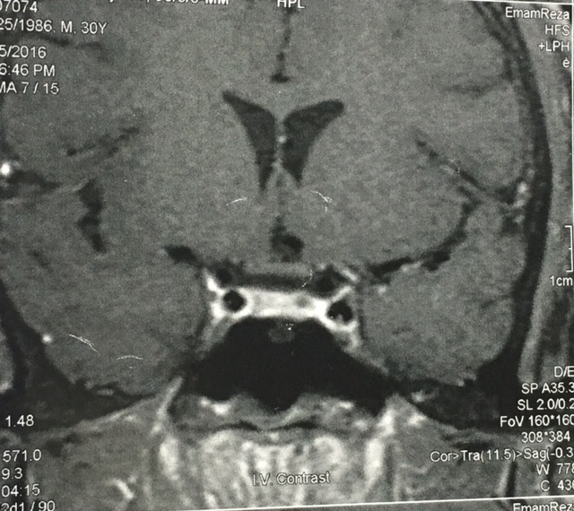
ام آر آی هیپوفیز بیمار
آدنوم 6.9 میلی متری در سمت چپ هیپوفیز

Slide 12
Date | FBS | Insulin | c-peptide | PRL | LH | FSH | T | ACTH | cortisole | TSH | FT4 | IGF-I
14/2/ 95 | 93 | - | - | 191 MIU/L up:392 | 3.4 | - | 5 Ng/ml | - | - | 1.6 | 1.3 | -
15/ 2/ 95 | 83 | - | - | 12.3 ng/ml | - | - | - | - | - | - | - | 168 ng/ml
17/ 2/ 95 | 82 | 8 uU/ml | 2.9 | 11.5 ng/ml | 8.4 | 1.1 | 7.1 | 14 | 1ug/dl | 3.1 | 1.2 | 273

Slide 13
سایر محورهای هیپوفیز بررسی شد و آدنوم نان-فانکشنال تشخیص داده شد

Slide 14
با توجه به افزایش وزن 35 کیلوگرمی در طی 8 ماه و حملات هایپوگلیسمی بیمار 3 نوبت تست Fasting انجام می گیرد ولی هر سه بار بیمار تست را ناتمام خاتمه می دهد و آزمایشات با BS نرمال ارسال می شود.
در MRI پانکراس یک توده 2.4 میلی متری در خلف سر پانکراس گزارش می شود.
جهت بیمار EUS انجام می شود ولی به علت چاقی بیمار poor echo و ناموفق بوده است.

Slide 15
MRI &CT شکم و لگن بیمار

Slide 20
در نهایت بیمار جهت بررسی های بیشتر به مرکز ما مراجعه می کند و در تاریخ 15/4/95 در این مرکز بستری شد.
گرافی های بیمار بازخوانی شد، که همان نتایج قبلی بود.
در تاریخ 28/4/95 جهت بیمار EUS انجام شد و ضایعات متعدد4،5،14،19 میلی متری متری در tail,body,head پانکراس گزارش شد.
اندوسکوپی و کولونوسکوپی نرمال است.
تست Fasting انجام شد ولی بیمار بعد 13 ساعت تست را خاتمه داد.
و اینکه بیمار از یک ماه قبل تا الان هیچ حمله هایپوگلیسمی نداشته است.
آخرین آزمایشات بیمار:
Gastrin:8.1pg/ml (up:100)
Ca:10.3mg/dl
P:2.8

Slide 21
سوابق خانواده بیمار

Slide 22
پدر بیمار
مهر علی حسن خانی
در سال 4/6/92 با علایم کوشینگ سندرم بررسی شده و با تشخیص توده پانکراس متاستاتیک به احشاء شکمی تحت جراحی قرار می گیرد و بعد جراحی فوت می کند.
پاتولوژی ضایعه تومور اندوکرین پانکراس متاستاتیک بوده است.

Slide 23
خواهر بیمار
المیرا حسن خانی
خانمی 27ساله که 8 ماه قبل به علت گالاکتوره به مدت یک ماه تحت درمان با کابرگولین هفتگی قرار گرفته است.و یک ماه قبل هم یک جنین 2 ماهه سقط کرده است.
به علت سردرد و سرگیجه از 6 ماه قبل تحت بررسی قرار می گیرد که یک توده مغزی گزارش شده است( 2 بار imaging انجام داده که در گزارش یکی از آنها ضایعه کرانیوفارنژیوم گزارش شده بود.
علایم GI ندارد.

Slide 24
ام آر ای هیپوفیز خواهر بیمار

Slide 25
The lesion in the clivus &dorsum sella measuring 32*21MM,PITUITARY&STALK NORMAL

Slide 30
آزمایشات خواهر بیمار
FBS: 88
PRL: 482Iu/ml (up: 555)
Ca: 9.6

Slide 31
برادر بیمار
آقای محمد رضا حسن خانی 21 ساله
علایم گوارشی ندارد، سردرد گهگاهی میگرن تایپ درد.
سونوگرافی شکم و لگن نرمال می باشد
آزمایشات
Ca:10.1
P:4.2
25OHD:15.7ng/ml
PRL:82ng/ml (4-15.2)
iPTH: 115 pg/ml(15-65)
IGF-I؟
Testorone؟
T4؟
TSH؟
FBS؟

Slide 32
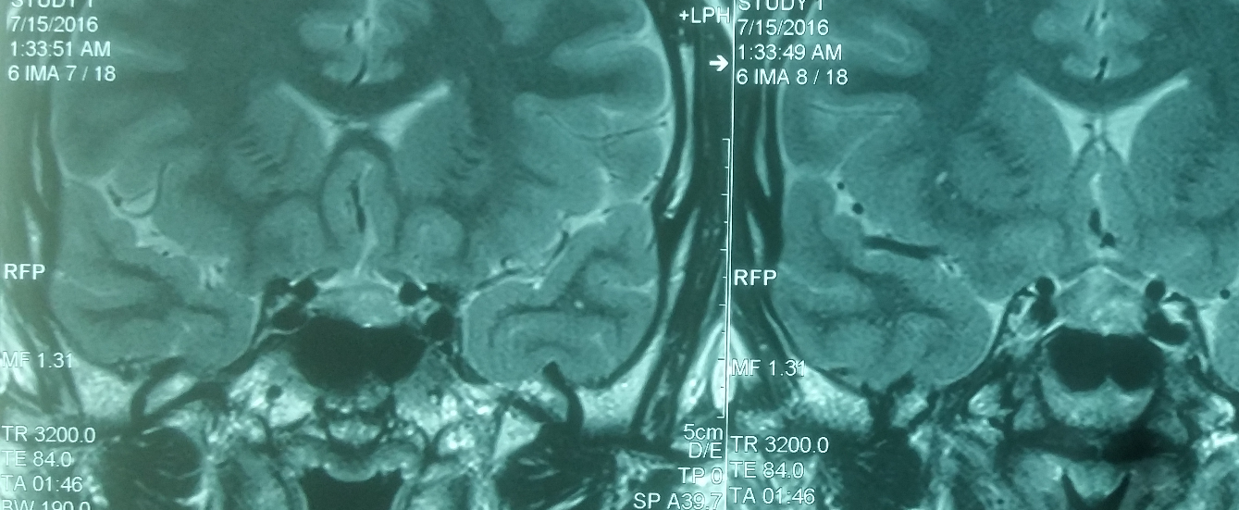
ام آر آ ی هیپوفیز برادر بیمار
آ دنوم هیپوفیز 8.9*9 میلی متری در سمت چپ هیپوفیز

Slide 34
Problem list
Weight gain
Sweating
Constipation
Hypoglycemia
Hypercalcemia
Polyurea
Polydipsia
Asthenia
Generalized body pain

